Slide 2
ن
نـ

Slide 3
نوح نحلة نشيطة تين

Slide 4
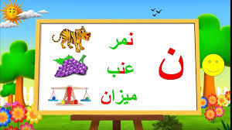

Slide 7
نا
نو
ني

Slide 8
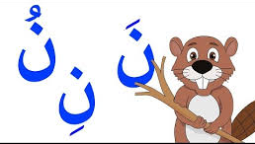

Slide 9
كلمات تبدأ بحرف ن

Slide 10
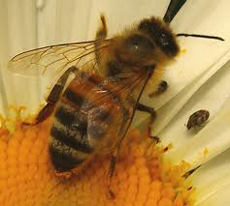
نحلة

Slide 11
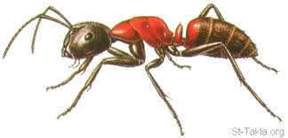
نملة

Slide 12
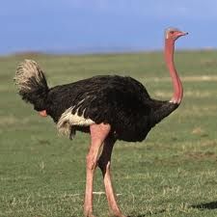
نعامة

Slide 13
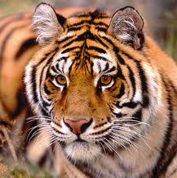
نمر

Slide 14
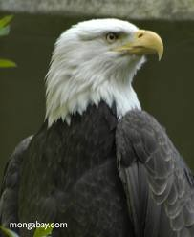
نسر

Slide 15
نقار الخشب

Slide 16
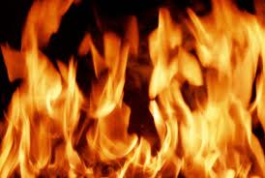
نار

Slide 17
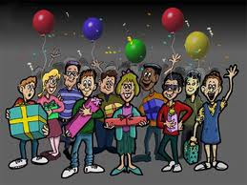
ناس

Slide 18
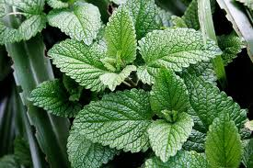
نعناع

Slide 19
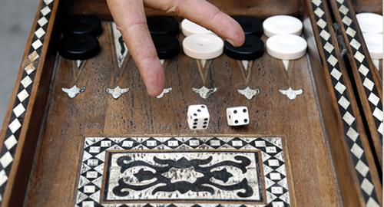
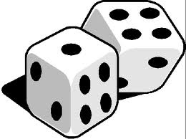
نرد

Slide 20
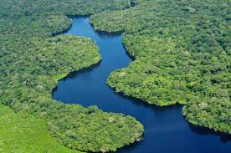
نهر

Slide 21
نجمة

Slide 22
نافذة

Slide 23
نائم

Slide 24
نجار

Slide 25
نظارة

Slide 26
حاسة النظر

Slide 27
نقود

Slide 28
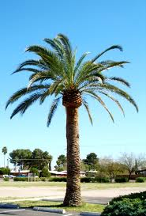
نخلة

Slide 29
نرجس

